Slide 1

IoT Network Security in Smart Homes
Proseminar – Technische Informatik
Untersuchung der verschieden Schutzmechanismen
in Smart Home Netzwerken
Aiman Al-Hazmi & Zohreh Asadi

Slide 2
Rückblick
Def IoT
Schwerpunkt
Alte Quellen (7 Quellen)
Alte Grundstruktur

Slide 3
Kapitalstrukturänderung
Grundlagen von Smart Home Netzwerken | Verschlüsselung, Authentifizierung und Zugriffskontrolle in Smart Home-Netzwerken | Mutual Authentication und TLS in Smart Home Netzwerken | Best Practices und Implementierungsbeispiele | Zusammenfassung und Ausblick
Architektur von Smart Home-Netzwerken | Verschlüsselungstechnologien | Mutual Authentication und TLS in Smart Home Netzwerken | Best Practices für die IoT-Netzwerksicherheit in Smart Homes | Zusammenfassung der Ergebnisse
Bedrohungen und Risiken für Smart Home-Netzwerke | Authentifizierung | TLS (Transport Layer Security) |  | Ausblick auf zukünftige Entwicklungen und Forschungsbedarf
Wichtige Schutzmechanismen zur Sicherung von Smart Home-Netzwerken | Zugriffskontrolle und Berechtigungen
Kommunikationsprotokolle in Smart Home Netzwerken

Slide 4
Quellen und Kapitalstruktur
IoT-Netzwerksicherheit in Smart Homes | Verschlüsselung in Smart Home-Netzwerken | Authentifizierung und Zugriffskontrolle in Smart Home-Netzwerken | Best Practices und Implementierungsbeispiele
1, 3, 6, 8, 11 | 1, 2, 5 | 1, 9 | 1, 4, 5, 7, 10

Slide 5
Grund für die Auswahl der besten Quellen
Quelle 1, "Cybersecurity in Smart Homes: Architectures, Solutions and Technologies" bietet einen umfassenden Überblick über IoT-Sicherheit in Smart Homes.
Das Buch liefert detaillierte Informationen über Architekturen, Lösungen und Technologien zur Sicherung von Smart Home-Netzwerken.
Quelle 2, "A survey of machine and deep learning methods for privacy protection in the internet of things", gibt einen Überblick über maschinelles Lernen und Deep Learning-Methoden für den Datenschutz im IoT.
Obwohl der Fokus auf Datenschutz liegt, bietet die Studie Einblicke in verschiedene Schutzmechanismen für Smart Home-Netzwerke.
Beide Quellen ergänzen sich und bieten einen ganzheitlichen Ansatz zur Untersuchung der Sicherheitsaspekte in Smart Home-Netzwerken.

Slide 6
Quellenzusammenfassung: [1] Chapter 2
Seven Key Concept
Authentication
Authorization
Confidentiality Data/message
Accountability
Availability
Non-repudiation
• Architektur von Smart Home Netzwerken
• Definition eines Authentifizierungsprotokolls für das Internet der Dinge (IoT)
Mutual Authentication
Mutual Authentication (Gegenseitige Authentifizierung)
Mutual Authentication mit einem shared key
Mutual Authentication mit Public-Key-Kryptographie
X.509-Zertifikat

Slide 7
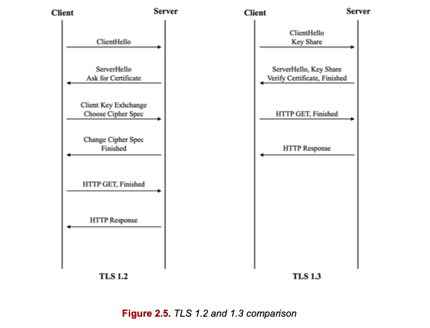
TLS (Transport Layer Security)

Slide 8
Quellenzusammenfassung: [1] Chapter 4
Implementing access monitoring, control systems, and robust communication procedures significantly enhance smart home security.
Confidentiality and security of IoT-related information processing and threats are continuously analyzed and regulated.
Standards and initiatives, such as the Open Connectivity Foundation (OCF), Zigbee Alliance, and Bluetooth Special Interest Group (SIG), promote interoperability and enhance security in smart home systems.
IoT applications encompass various areas, including remote monitoring, energy consumption management, and security systems, requiring the integration of essential components and technologies for functionality and security.
IoT smart home automation is a rapidly growing global trend with numerous concerns and challenges.
Managing and securing IoT smart home devices requires careful attention to monitoring, energy management, and data protection.
Network security is a major concern as the deployment of smart home IoT infrastructure continues to increase.
Lightweight security apps and technologies can effectively address the security challenges in IoT-based smart homes.

Slide 9
Quellenzusammenfassung: [2]
This paper presents a comprehensive survey of machine learning (ML) techniques for privacy protection in IoT environments.
The survey covers the identification and classification of privacy threats, reviews ML-based solutions, and proposes future directions for privacy preservation in IoT systems.
Previous research has primarily focused on cybersecurity threats in IoT, with limited attention given to privacy-focused surveys and solutions.
Privacy-preserving ML techniques, such as homomorphic encryption and secure multi-party computation (SMC), are promising approaches for protecting privacy in IoT.
The Internet of Things (IoT) connects smart devices, enabling them to exchange information with minimal human intervention.
The rapid advancement of IoT is expected to result in 27 billion connected devices by 2025.
The sheer volume of data generated by IoT raises concerns about user privacy.
Privacy regulations, such as the EU General Data Protection Regulation (GDPR), aim to empower users with control over their personal data.

Slide 10
Ergänzende Quellen
Internet of things (iot) of smart home: Privacy and security
A security authorization scheme for smart home internet of things devices
Designing eﬀicient smart home management with iot smart lighting
Iot privacy and security challenges for smart home environments

Slide 11
Zwischenstand
Eine geeignete Umsetzung finden und erläutern, welche Verschlüsselungs- und Autorisierungsalgorithmen verwendet wurden.
Die relevanten Kapitel mit aussagekräftigen Stichpunkten ausfüllen.
Eine gründliche Durchsicht der bisherigen Quellen vornehmen, Notizen machen und eine Zusammenfassung erstellen.

Slide 12
Danke für die Aufmerksamkeit!

